Slide 1
ACTIVITATS
DESENDOLLADES
Vanessa Esteve i Cristina Valls Juny 2023

Slide 2
Índex
Què son les activitats desendollades?
Quins tipus d'activitats desendollades existeixen?
Es poden aplicar a qualsevol nivell educatiu?
Ens posem a prova?

Slide 3
QUÈ SON LES ACTIVITATS DESENDOLLaDES ?
Les activitats desendollades son activitats que sense l'ús de dispositius electrònics permeten desenvolupar les característiques del pensament computacional.
Les activitats desendollades poden estar basades en l'ús de llapis i paper, o bé utilitzar altres materials educatius.

Slide 4
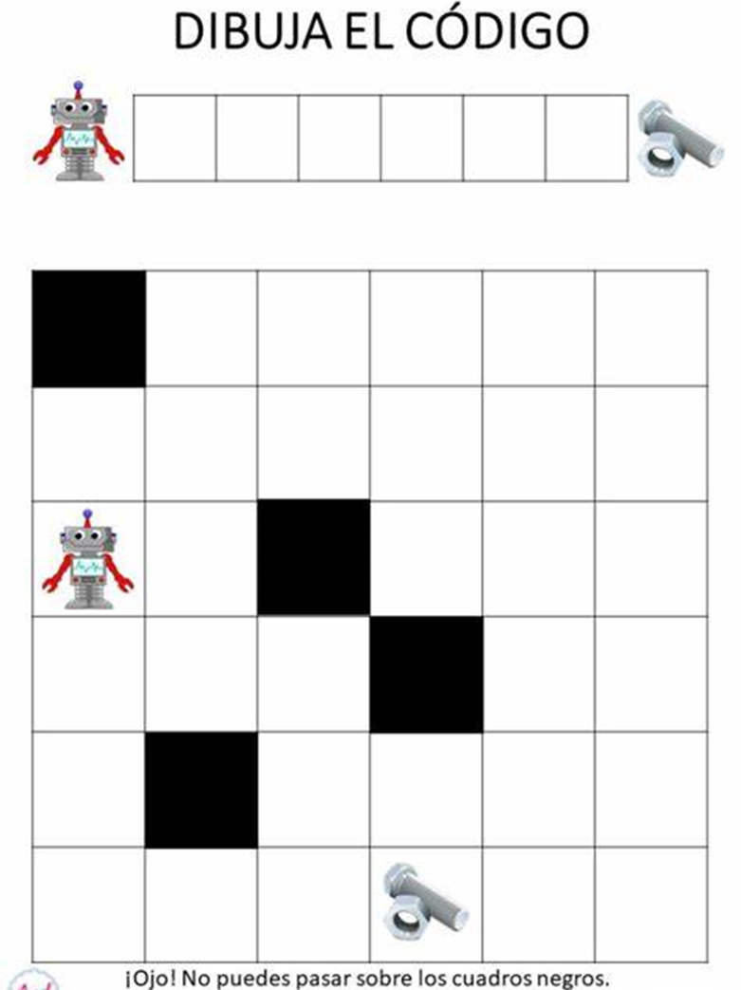
QUINS TIPUS D'ACTIVITATS DESENDOLLADES EXISTEIXEN?
Activitats que permeten elaborar una CODIFCIACIÓ.
Exemple: L'infant cal que elabori un codi de fletxes per tal de traçar el recorregut que ha de realitzar el robot per arribar fins la peça que ha perdut.

Slide 5
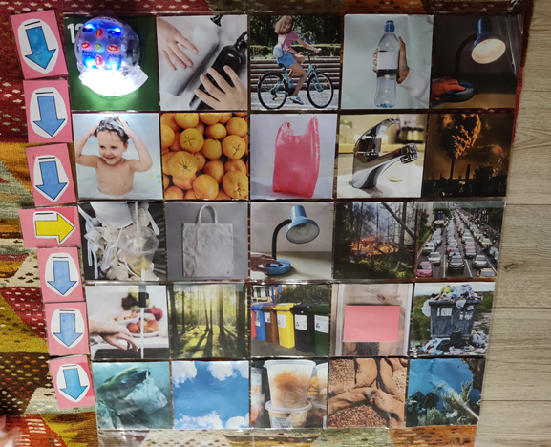
QUINS TIPUS D'ACTIVITATS DESENDOLLADES EXISTEIXEN?
Activitats que permeten elaborar una CODIFICACIÓ.​
Exemple: L'infant cal que elabori un codi de fletxes per tal de traçar el recorregut que haurà de realitzar el robot per arribar fins la imatge que se li indiqui.

Slide 6
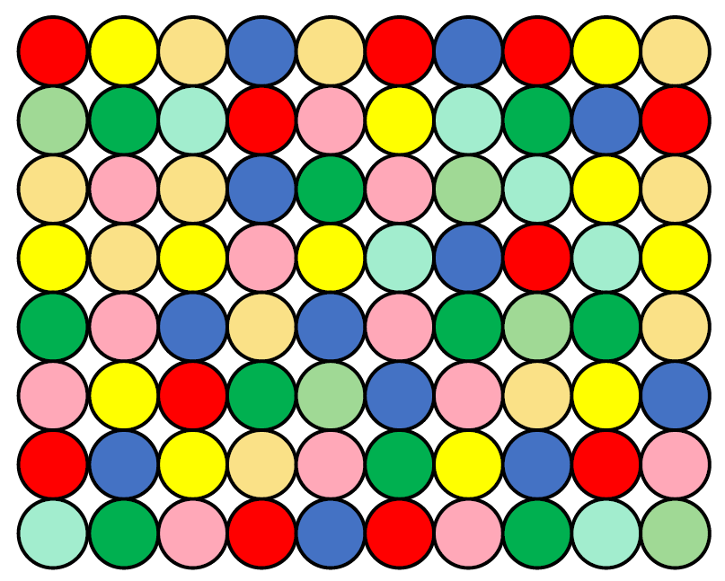
QUINS TIPUS D'ACTIVITATS DESENDOLLADES
EXISTEIXEN?
Activitats que permeten el RECONEIXEMENT DE PATRONS.

Slide 7
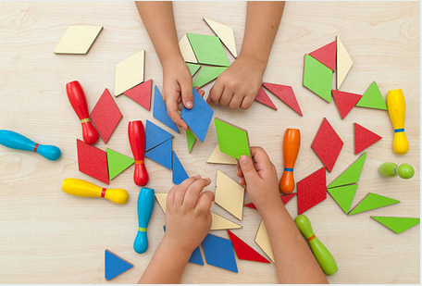
QUINS TIPUS D'ACTIVITATS DESENDOLLADES
EXISTEIXEN?
Activitats que permeten desenvolupar l'ABSTRACCIÓ.​
EXEMPLE: identificar d'entre un grup de peces aquelles que es requereixen per elaborar
una construcció.

Slide 8
QUINS TIPUS D'ACTIVITATS DESENDOLLADES
EXISTEIXEN?
Activitats que permeten ordenar ALGORITMES.​
Exemple: en educació infantil donar un conjunt de cartes i que l'alumnat ordeni la seqüència per tenir un algoritme.

Slide 9
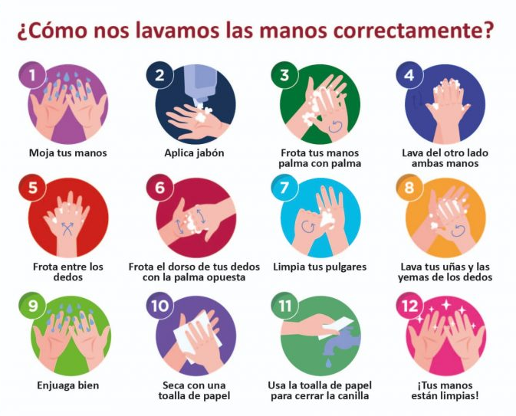
QUINS TIPUS D'ACTIVITATS DESENDOLLADES ​
EXISTEIXEN?​
Activitats que permeten elaborar ALGORITMES.
Exemple: En alumnat d'educació primària es pot demanar que sigui l'alumnat el que escriu el seu propi algortime.

Slide 10
QUINS TIPUS D'ACTIVITATS DESENDOLLADES ​​
EXISTEIXEN?​
Activitats que permeten elaborar ALGORITMES.
Exemples:
Escriure els passos a seguir per a resoldre una equació de segon grau.
Escriure els passos a seguir per a calcular el pH d'una dissolució salina.
Escriure els passos per a generar un mapa conceptual.
Escriure els passos a seguir per a la formulació de compostos químics.
Un cop escrits els algoritmes es interessant que un company els apliqui per tal de poder depurar els possibles errors.

Slide 11
ENS poSEM a prOVA?
Escriure en un full de paper l'algoritme que permeti a una altra persona dibuixar un arbre.
Intercanviar amb un company l'algoritme i seguir les instruccions.
El resultat obtingut es l'esperat? Es necessari que l'algoritme sigui revisat?
Realitza la mateixa tasca però ara crea l'algoritme per dibuixar l'objecte que tu vulguis.

Slide 12
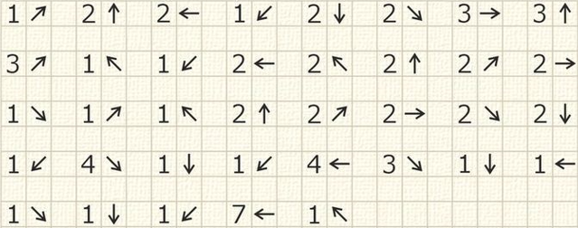
ENS poSEM a prOVA?
Agafa un full quadriculat, un llapis i segueix les indicacions:

Slide 13
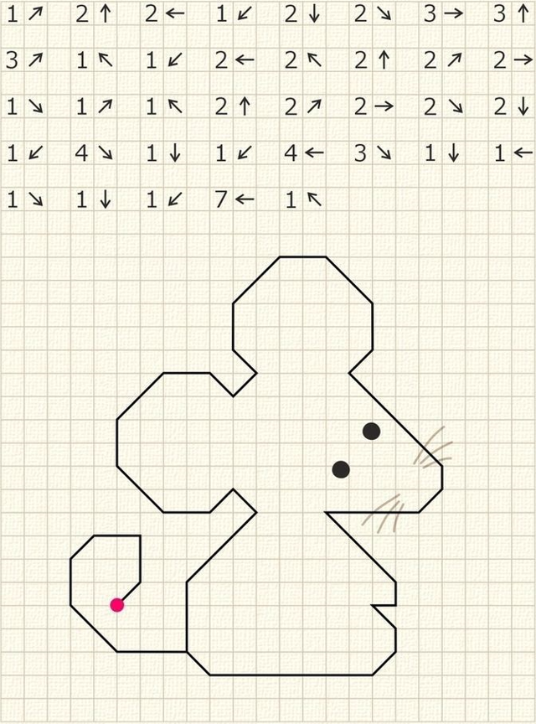

Slide 14
El pensament computacional RESOL PROBLEMES DE FORMA CREATIVA
Foto de ameenfahmy en Unsplash

Slide 15
Vanessa Esteve
vanessa.esteve@urv.cat
Cristina Valls
cristina.valls@urv.cat

